Slide 1
INTERKULTURÁLIS KOMMUNIKÁCIÓ
PROTECT – A migránsok ellen elkövetett szexuális és nemi alapú erőszak megelőzése és az áldozatoknak nyújtott támogatás megerősítése

Slide 2
PROTECT
Végrehajtó országok: Belgium, Bulgária, Horvátország, Görögország, Magyarország, Írország, Olaszország, Málta, Hollandia, Lengyelország, Szlovénia, Spanyolország
A projekt célja:
a jelenlegi nemzeti támogató szolgálatok kapacitásainak megerősítése a szexuális és nemi alapú erőszak terén, hogy hatékonyabb legyen a koordináció, és elérhetőbbé váljanak ezek a rendszerek a szexuális és nemi alapú erőszak menekült, migráns és menedékkérő áldozatai és potenciális áldozatai számára
a tudatosság növelése a közösségeken belül, és azok megerősítése.
A projekt eredményei:
Kialakított / felülvizsgált / kiegészített szabványműveleti előírások és iránymutatások 8 országban
120+ képzés 12 országban
13 000+ kiosztott tájékoztató anyag
200+ tájékoztató rendezvény a szexuális és nemi alapú erőszak megelőzéséről
A projekt időtartama: 2018. október – 2020. március
A projektet az Európai Unió Jogok, egyenlőség és polgárság programja (2014–2020) finanszírozta.

Slide 3
INTERKULTURALITÁS
Az emberek különbözőek lehetnek
fizikai
kognitív
pszichoszociális
és morális állapotukból fakadóan
A kommunikációs folyamatokban részt vevő valamennyi érdekelt fél különböző
kulturális
hagyományokhoz kötődő
és személyes attribútumok hordozója
Interkulturális kommunikáció
lehetővé teszi a résztvevők számára, hogy a kulturális korlátokon keresztül kommunikáljanak
olyan eszköz, amely megkönnyíti a félreértések elkerülését
A projektet az Európai Unió Jogok, egyenlőség és polgárság programja (2014–2020) finanszírozta

Slide 4
INTERKULTURÁLIS KOMMUNIKÁCIÓ (1)
Mind a szóbeli, mind pedig a nonverbális kommunikációt jelentős mértékben meghatározza a hagyomány és a kultúra
Testbeszéd
arckifejezések
szemkontaktus
gesztusok
fizikai érintés
testtartás
mozdulatok
személyek közötti távolság
öltözködés
Paralingvisztikus részletek
ritmus
hangnem
csend
az emberi kommunikáció hangereje
A projektet az Európai Unió Jogok, egyenlőség és polgárság programja (2014–2020) finanszírozta

Slide 5
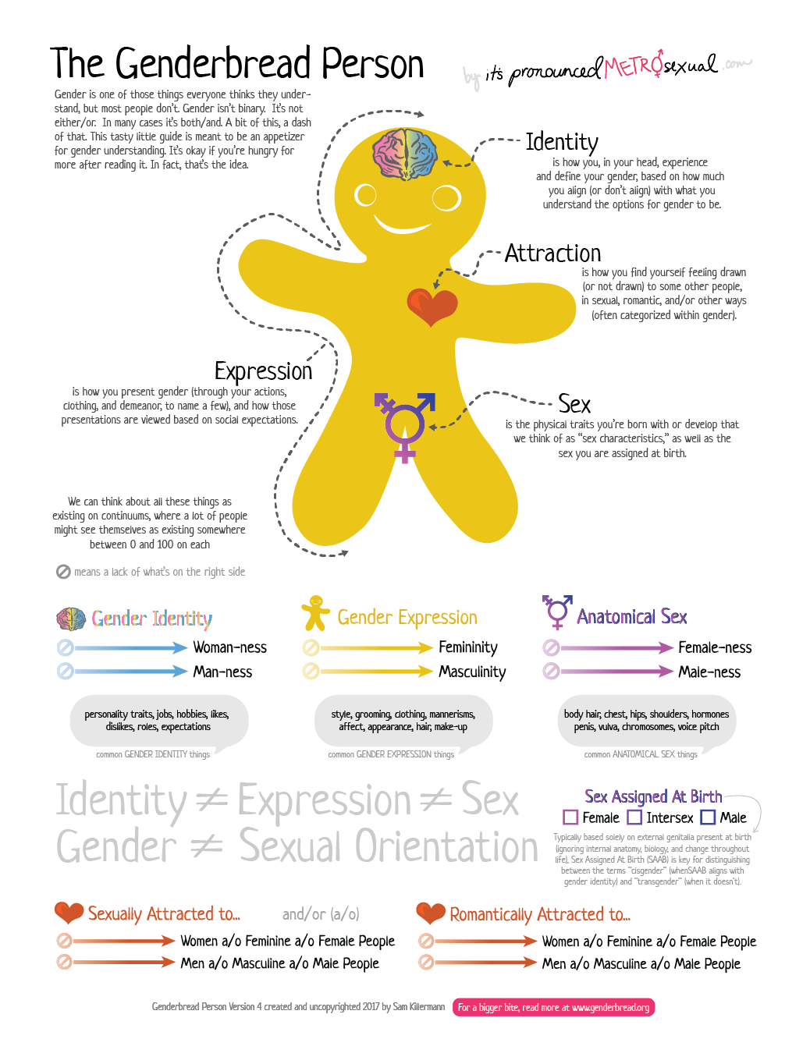
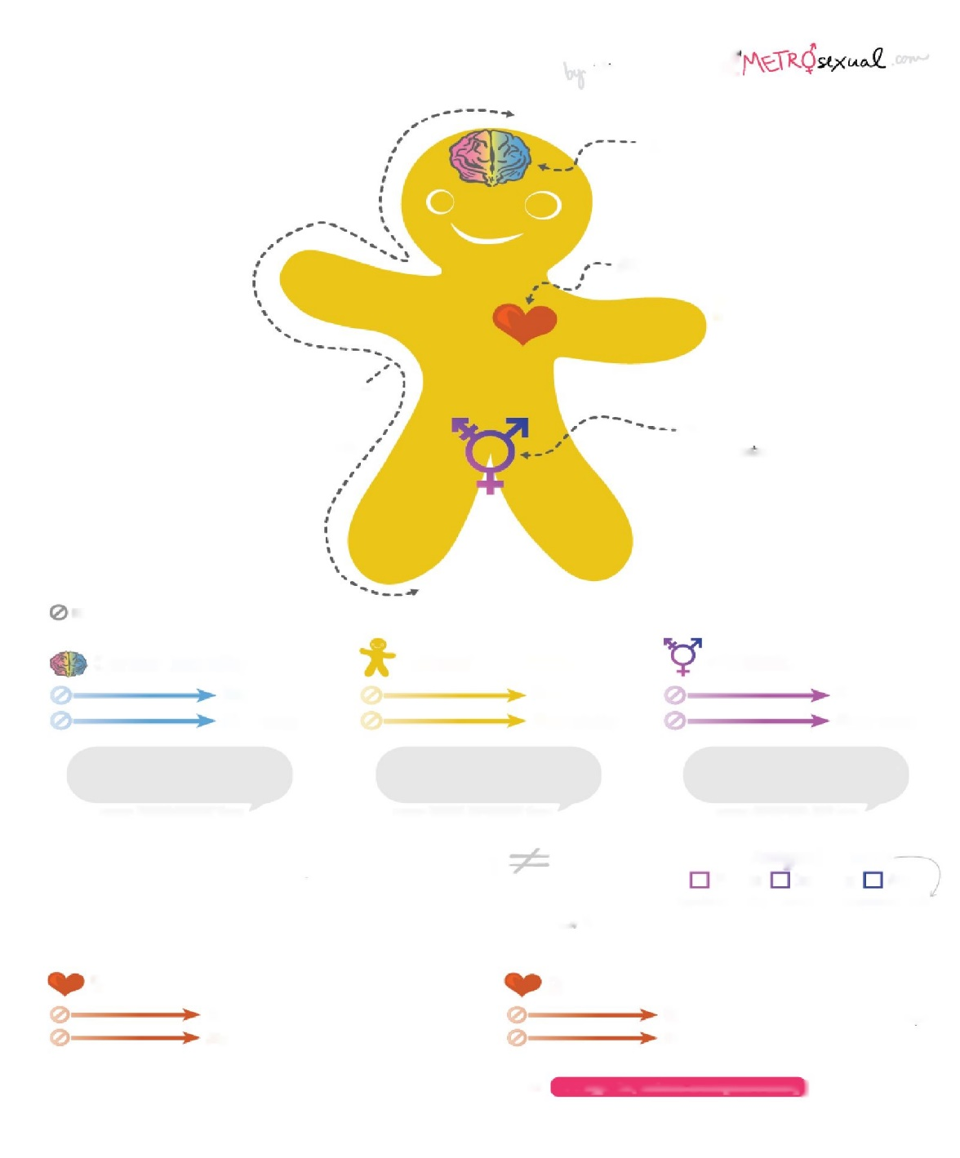
INTERKULTURÁLIS KOMMUNIKÁCIÓ (2)
A Genderbread személy
készítette: it’s pronounced
A társadalmi nem is olyan dolog, amiről mindenki azt hiszi, tudja, mi az, azonban a legtöbben tévednek. A társadalmi nem nem bináris, nem vagylagos. Számos esetben inkább is-is alapon működik. Egy kicsi ebből, egy kicsi abból. Ez az ínycsiklandó kis útmutató azért van, hogy a jobb megértés érdekében kóstolót adjon a társadalmi nemek sokszínűségéből. Teljesen érthető, ha többre vágysz, miután elolvastad ezt. Sőt, épp ez a cél
Identitás
az, ahogyan átéled és meghatározod a nemed az alapján, mennyire illik (vagy nem illik) ahhoz, amit a nemre vonatkozó opcióknak gondolsz.
Vonzalom
az a helyzet, amikor úgy érzed, vonzódsz (vagy nem vonzódsz) más emberekhez szexuális, romantikus és/vagy bármilyen más (gyakran társadalmi nemen belül kategorizálható) módon.
Az idő- és térérzékelés, az életkor, a családi szerkezet, a vallás, az individualitás/kollektivitás, valamint a nem felfogása jelentősen módosítja a megértést
Kifejezésmód
Biológiai nem
az, ahogyan kifejezésre juttatod a nemed (többek közt a tetteiden, öltözködéseden, viselkedéseden keresztül), és ahogyan a megjelenítés módját a társadalmi elvárások alapján megítélik.
azok a fizikai jegyek, amelyekkel születtél, vagy amelyek kialakulnak, és amelyekre úgy gondolunk, mint „nemi jellemzők”, valamint az a biológiai nem, amelyet születésünkkor kaptunk.
Ezekre tengelyen ábrázolható dolgokként is gondolhatunk, ahol sokan 0 és 100 között helyezik el magukat
a jobb oldalon lévő dolgok hiányát jelenti
Nemi identitás
Nemi kifejezésmód
Anatómiai nem
Női lét
Femininitás
Nőiesség
Férfi lét
Maszkulinitás
Férfiasság
személyiségjegyek, munkahelyek, hobbik, kedvelt és nem kedvelt dolgok, szerepek, elvárások
stílus, ápoltság, öltözködés, manírok, affektálás, megjelenés, haj, smink
testszőrzet, mellkas, csípő, váll, hormonok, pénisz, vulva, kromoszómák, hangszín
közös NEMI IDENTITÁSBELI dolgok
közös NEMI KIFEJEZÉSMÓDBELI dolgok
közös ANATÓMIAI NEMBELI dolgok,
Identitás ≠ Kifejezésmód ≠ Biológiai nem
Társadalmi nem ≠ Szexuális orientáció
Születéskor megállapított nem
Nő
Interszexuális
Férfi
Jellemzően a születéskor jelen lévő külső nemi szerveken alapul (figyelmen kívül hagyja a belső anatómiát, a biológiát és az élet során bekövetkező változásokat). A születéskor megállapított nem kulcsfontosságú a „cisznemű” (amikor a születéskor megállapított nem összhangban áll a nemi identitással) és a „transznemű” (amikor nem áll összhangban) fogalmak megkülönböztetése során.
Szexuálisan ... és/vagy ... személyhez vonzódik
Romantikus érzéseket táplál .... személy iránt
Nők és/vagy feminin és/vagy női személyek
Nők és/vagy feminin és/vagy női személyek
Férfiak és/vagy maszkulin és/vagy férfi személyek
Férfiak és/vagy maszkulin és/vagy férfi személyek
A projektet az Európai Unió Jogok, egyenlőség és polgárság programja (2014–2020) finanszírozta
A Genderbread személy 4. változatát Sam Killermann hozta létre 2017-ben, és nem áll szerzői jog védelme alatt
Ha további információkra éhezel, látogass el a www.genderbread.org címre

Slide 6
KOMPETENS INTERKULTURÁLIS KOMMUNIKÁCIÓ
A félreértések minimalizálása érdekében tisztában kell lenni a kulturális és viselkedésbeli elképzelések közötti különbségekkel és hasonlóságokkal
A kompetens interkulturális kommunikációhoz az alábbiakra van szükség
interperszonális készségek (nyitottság, alkalmazkodókészség, empátia)
tudás (a különböző kultúrákkal kapcsolatos információk megszerzése iránti hajlandóság)
kulturális tudatosság (a különböző kultúrák, attitűdök, értékek közötti különbségek megértése)
Motiváció (a más kultúrák képviselőivel való kapcsolódás elfogadása iránti hajlandóság).
A projektet az Európai Unió Jogok, egyenlőség és polgárság programja (2014–2020) finanszírozta

Slide 7
A TOLMÁCS SZEREPE (1)
A tolmácsolás során egyik nyelvről a másikra ültetünk át üzeneteket az alábbi sorrendben
az üzenet fogadása
az értelem megragadása
az üzenet továbbítása a másik nyelvre
E cél eléréséhez a tolmácsnak az alábbi ismeretek birtokában kell lennie
mindkét nyelv + megfelelő dialektus
a beszélgetés tárgya és kontextusa
kulturális háttér
A tolmács nem kulturális szakértő, ezért
a kulturális háttér tolmácsolása nem a tolmács feladata
csak azt szabad tolmácsolnia, ami elhangzott
csak akkor lép közbe, ha pontosításra vagy ismétlésre van szükség
A nonverbális kommunikáció a félreértések egyik fő oka, ennek megfelelően
a beszéd, testbeszéd, arckifejezések szóbeli tolmácsolása félrevezető lehet
a tolmács feladata, hogy átadja a meghallgatott személy intonációját
A projektet az Európai Unió Jogok, egyenlőség és polgárság programja (2014–2020) finanszírozta
Notes:
A tolmácsolás során egyik nyelvről a másikra ültetünk át üzeneteket az alábbi sorrendben
az üzenet fogadása
az értelem megragadása
az üzenet továbbítása a másik nyelvre
E cél eléréséhez a tolmácsnak az alábbi ismeretek birtokában kell lennie
mindkét nyelv + megfelelő dialektus
a beszélgetés tárgya és keretei
kulturális háttér
A tolmácsnak
elegendő információt kell biztosítani a meghallgatott személyről (életkor, társadalmi nem, családi struktúra, oktatás, egészségi állapot, a kiszolgáltatottság jellege)
tisztában kell lennie azzal, hogy a megbízás elfogadása helytelen, ha bármilyen kapcsolatban áll a meghallgató személlyel
pártatlannak, megbízhatónak kell lennie
A tolmács nem kulturális szakértő, ezért
a kulturális háttér tolmácsolása nem a tolmács feladata
kizárólag és pontosan azt tolmácsolja, ami elhangzott
csak akkor lép közbe, ha pontosításra vagy ismétlésre van szükség
A nonverbális kommunikáció a félreértések melegágya, ezért
a hangnem, testbeszéd, arckifejezések szóbeli tolmácsolása félrevezető
a tolmács feladata, hogy átadja a meghallgatott személy intonációját

Slide 8
A TOLMÁCS SZEREPE (2)
A felek közötti kommunikáció torzulhat az alábbiak miatt
fizikai
pszichológiai
oktatási
szociális
gazdasági
környezeti okok
A szexuális és nemi alapú erőszak áldozatainak kommunikációja gyakran inkoherens, töredezett, értelmetlen; az érdekelt felek közötti kommunikáció támogatásához a tolmácsnak
el kell kerülnie a jogi és hivatalos szóhasználatot
nem szabad kiemelnie a nyelvi torzulásokat, mivel bizalmatlanságot eredményezhet
a meghallgatott személy felé kialakított kapcsolatot az empátia keretei között kell tartania
A tolmács memóriája korlátozott, ezért a meghallgató személynek
csökkentenie kell a tolmács memóriájának terhelését
a beszélgetés alatt röviden, egyszerűen és egyértelműen kell fogalmaznia
időről időre szüneteket kell javasolnia
A projektet az Európai Unió Jogok, egyenlőség és polgárság programja (2014–2020) finanszírozta

Slide 9
A KULTURÁLIS KÖZVETÍTŐ SZEREPE
A tolmácsolás és a kulturális közvetítés abban a tekintetben tér el egymástól, hogy milyen környezetben kerül rájuk sor.
A tolmácsolás elsősorban hivatalos helyzetekben merül fel, a kulturális közvetítés keretei inkább informálisak
A tolmácsoláson kívül a kulturális közvetítők feladatai az alábbiak
tájékoztatás
átfogalmazás
magyarázat
tárgyalás
támogatás
A kulturális közvetítés olyan eszköz, amely összeköti a különböző érdekelt felek közötti kulturális különbségeket
A kulturális közvetítő mindkét nyelvet, valamint a kulturális hátteret is alaposan ismeri.
A kulturális közvetítés célja, hogy segítséget nyújtson az interakciók során annak érdekében, hogy a rászoruló személyek
hozzáférjenek a szolgáltatásokhoz
gyakorolják jogaikat
megértsék a felelősségeiket
beilleszkedjenek a társadalomba
A projektet az Európai Unió Jogok, egyenlőség és polgárság programja (2014–2020) finanszírozta

